Slide 1
如何开始用C++写软件渲染器
分享者：徐惟罡
参考链接： https://www.zhihu.com/question/24786878/answer/820931418

Slide 2
目的与意义
加深对渲染的理解
方便以后学习OpenGL、DirectX等
练习C++

Slide 3
预备知识
GAMES101 前12讲
https://www.bilibili.com/video/BV1X7411F744?p=1
Tiny Renderer
https://github.com/ssloy/tinyrenderer/wiki

Slide 4
预期效果
实现一个简单的渲染器
模型文件
渲染
导出图形文件
贴图文件

Slide 5
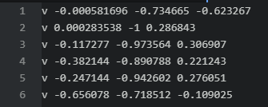
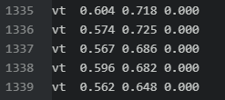
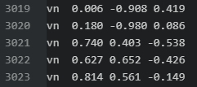

选择文件格式
模型文件：.obj格式、.fbx格式
贴图及导出文件：.tga格式
FBXSDK

Slide 6
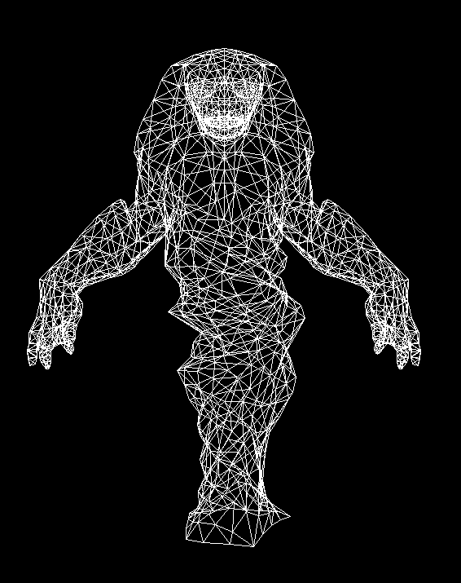

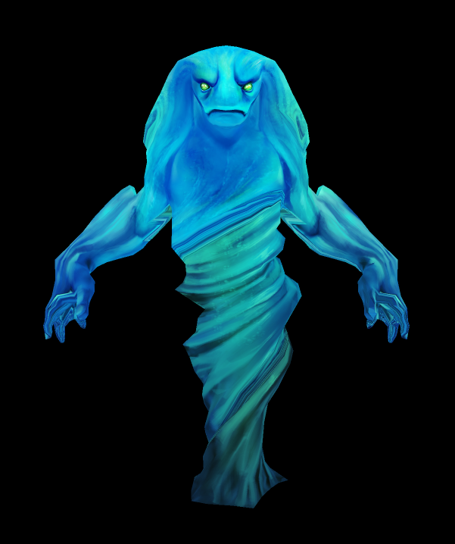
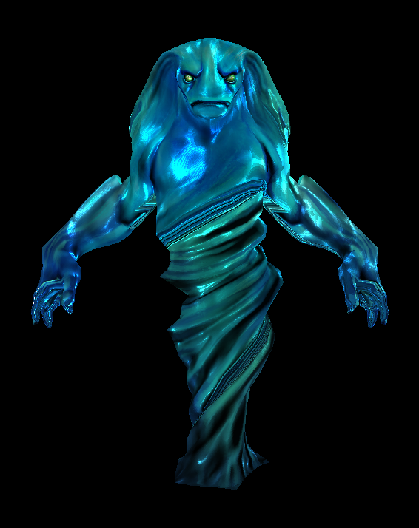
线框图
使用白色填充三角形
使用纹理颜色填充
使用Blinn-Phong模型

Slide 7
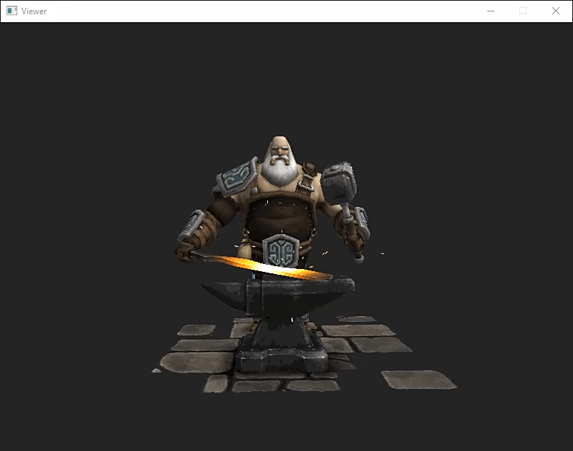
后续可以添加或完善的功能
可交互的图形界面、旋转相机
可以使用Qt、SDL、GLFW等图形界面库，也可以通过直接调用系统API实现。

Slide 8
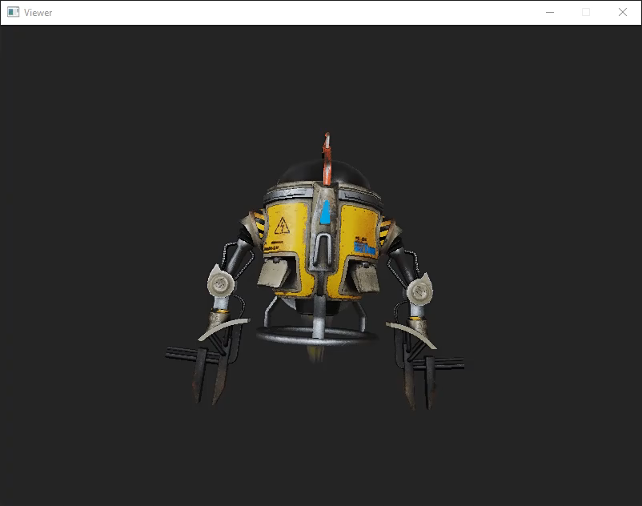
后续可以添加或完善的功能
蒙皮骨骼动画

Slide 9
后续可以添加或完善的功能
Shadow mapping
透明度混合
切线空间法线贴图
透视投影插值矫正
。。。。。。

Slide 10
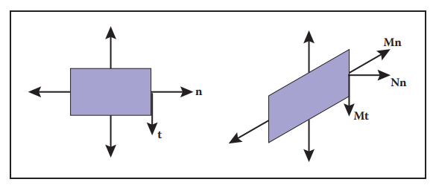
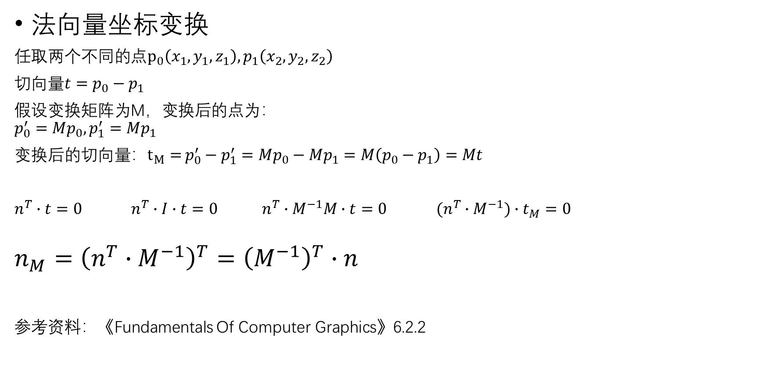

可能会遇到的问题
法向量坐标变换
任取两个不同的点$p_{0}\left(x_{1},y_{1},z_{1}\right),p_{1}\left(x_{2},y_{2},z_{2}\right)$
切向量$t=p_{0}−p_{1}$
假设变换矩阵为M，变换后的点为：
$$p_{0}^{′}=Mp_{0},p_{1}^{′}=Mp_{1}$$
变换后的切向量：$t_{M}=$ $p_{0}^{′}−p_{1}^{′}=Mp_{0}−Mp_{1}=M\left(p_{0}−p_{1}\right)=Mt$
$n^{T}∙t=0$ $n^{T}∙I∙t=0$ $n^{T}∙M^{−1}M∙t=0$ $(n^{T}∙M^{−1})∙t_{M}=0$
$$n_{M}={\left(n^{T}∙M^{−1}\right)}^{T}={\left(M^{−1}\right)}^{T}∙n$$
参考资料：《Fundamentals Of Computer Graphics》6.2.2
$$n_{M}^{T}$$

Slide 11

分享完毕！谢谢！
个人作品链接：https://github.com/Meapo/MyRenderer 微信：xvweigang

